Slide 1
Boucle si alors

Slide 2
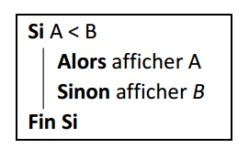
1) Tester l'algorithme pour A=10 et B=7
2) Tester l'algorithme pour A=2 et B=7
3) Que permet de réaliser ce programme ?
4) Le traduire en langage Python

Slide 3
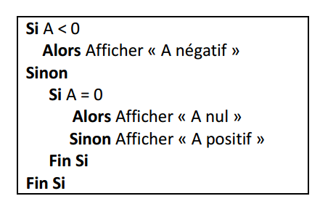
Ecrire un algorithme qui affiche si le nombre donné est strictement positif, strictement négatif ou nul

Slide 4
Ecrire un algorithme qui affiche si le nombre donné est strictement positif, strictement négatif ou nul

Slide 5
Les 20 premières photocopies sont à 0.25 euro l'unité.
Les suivantes sont à 0.1 euro l'unité.
1) Créer cet algorithme
2) Le traduire en Python

Slide 6
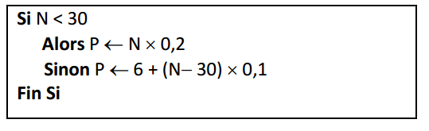
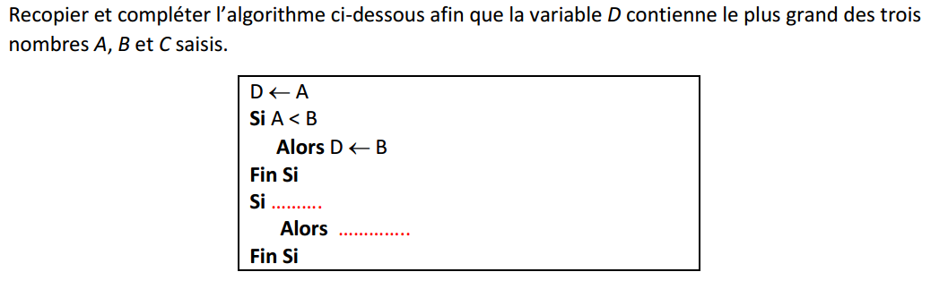
Les 20 premières photocopies sont à 0.25 euro l'unité.
Les suivantes sont à 0.1 euro l'unité.
1) Créer cet algorithme
2) Le traduire en Python
Afficher P

Slide 7
Afficher P

Slide 8
Voici un programme en langage Python:
1) Que vaut b à la fin du programme
2) si on affecte 5 à la variable a, que vaut b?
a=7
b=12
if a>5:
b=b-5
if b>=10:
b=b+1

